Slide 1








1조 데이터베이스 설계 PRESENTATION
강부경, 김병준, 설유경, 엄현철, 이상민, 정우진

Slide 2
데이터베이스 설계 PRESENTATION
CONTENTS 1
요구사항 분석
+ 추가요구사항 분석
CONTENTS 4
시연
CONTENTS 2
ERD 설계
CONTENTS 3
화면 설계
관리자, 교사, 교육생

Slide 3
데이터베이스 설계 PRESENTATION
CONTENTS 1 요구사항 분석
목표 : 교육센터 운영 프로그램 설계
- 요구 환경 -
강의실
30명 강의실 3개, 26명 강의실 3개
관리자
3~5명 모두 동일한 권한
교사
6명 + 예비 4명
과정 기간
5.5개월 / 6개월 / 7개월
1년 평균 과정 수
12 과정
과목 수
30 ~ 50 과목
- 공통 사항 -
강의실
모든 사용 권한은 로그인 후에만 사용 가능
관리자, 교사, 교육생으로 사용자 구분
관리자
본 시스템 운영의 모든 권한을 가진다.
관리자는 교사 등록 및 관리를 한다.
교육생 등록 및 관리를 한다.
교사
성적 처리와 관련된 일부 권한을 가진다.
교육생
성적 조회에 관련된 일부 권한을 가진다.

Slide 4
데이터베이스 설계 PRESENTATION
교사 정보 출력 시 보여야 할 정보들
- 교사 전체 명단의 교사명
- 주민번호 뒷자리
- 전화번호
- 강의 가능 과목
특정 교사 선택 시 확인하는 정보들
- 배정된 개설 과목명
- 과정명, 교재명, 강의실
- 개설 과정 기간(시작 년월일 ~ 끝 년월일)
- 개설 과목의 기간(시작 년월일 ~ 끝 년월일)
- 강의 진행 여부(강의 예정, 강의중, 강의종료) - 날짜로 확인
CONTENTS 1 요구사항 분석 - 관리자
0. 계정 기능
교사 등록 및 관리
교육생 등록 및 관리
기초 정보 관리 기능
관리자는 기초정보를 등록 및 관리할 수 있어야 한다
기초 정보에 대한 입력, 출력, 수정, 삭제 기능을 사용할 수 있어야 한다
기초 정보는 교사 계정 관리 및 개설 과정, 개설 과목에 사용된다
기초 정보에 포함되는 정보들
- 과정명
- 과목명
- 강의실명(정원 포함)
- 교재명(출판사명 포함)
2. 교사 계정 관리 기능
여러 명의 교사 정보를 등록 및 관리할 수 있어야 함
교사 정보에 대한 입력, 출력, 수정, 삭제 기능 사용할 수 있어야 함
교사 정보
- 교사 이름
- 주민번호 뒷자리(교사 본인 로그인시 패스워드)
- 전화번호
- 강의 가능 과목(기초 정보 과목명을 이용해서 선택적으로 추가)

Slide 5
데이터베이스 설계 PRESENTATION
- 등록된 교육생 정보
> 이름
> 주민번호 뒷자리
> 전화번호
> 등록일
> 수료 / 중도 탈락 여부
특정 개설 과정이 수료한 경우
- 등록된 교육생 전체에 대해서 수료날짜 지정
- 중도 탈락자 제외
4. 개설 과목 관리 기능
개설 과정에 대해서 종속적으로 여러 개의 개설 과목을 등록 및 관리
특정 개설 과정 선택시
- 개설 과목 정보 출력
- 개설 과목 신규 등록
개설 과목 정보 입력시
- 과목명
- 과목기간(시작 년월일 ~ 끝 년월일)
- 교재명
CONTENTS 1 요구사항 분석 - 관리자
3. 개설 과정 관리 기능
여러 개의 개설 과정을 등록 및 관리
개설 과정 정보에 대한 입력, 출력, 수정, 삭제 기능 사용
과정 추가 시 필요한 정보
- 과정명
- 과정기간(시작 년월일 ~ 끝 년월일)
- 강의실 정보 : 기초 정보 강의실명에서 선택적으로 추가
개설 과정 정보 출력 시 보여야 할 정보들
- 개설 과정명
- 개설 과정 기간(시작 년월일 ~ 끝 년월일)
- 강의실명
- 개설 과목 등록 여부
- 교육생 등록 인원
특정 개설 과정 선택 시 보여야 할 정보들
- 개설 과목 정보
> 과목명
> 과목 기간(시작 년월일 ~ 끝 년월일)
> 교재명
> 교사명

Slide 6
데이터베이스 설계 PRESENTATION
수정 가능해야 할 교육생 정보
- 이름
- 주민번호 뒷자리
- 전화번호
- 등록일
- 수강신청 횟수
교육생 데이터를 삭제 가능해야 한다
특정 교육생 선택 시 출력 할 정보들
- 교육생이 수강신청한/수강중인/수강했던 개설 과정 정보 출력
- 과정명
- 과정 기간(시작 년월일 ~ 끝 년월일)
- 강의실
- 수료 및 중도탈락 여부
- 수료 및 중도탈락 날짜
교육생 정보 검색 기능 사용
- 이름, 과정명, 교사명으로 검색
교육생에 대한 수료 및 중도 탈락 처리
- 수료 / 중도탈락 날짜 입력
CONTENTS 1 요구사항 분석 - 관리자
4. 개설 과목 관리 기능
교재명
- 기초 정보 교재명에서 선택적으로 추가
교사명
- 교사 명단에서 선택적으로 추가
개설 과목 출력 시 보여야 할 정보들
- 과목명
- 과목기간(시작 년월일 ~ 끝 년월일)
- 교재명
- 교사명
5. 교육생 관리 기능
여러 명의 교육생 정보를 등록 및 관리 할 수 있어야 함
교육생 정보 입력 시 필요한 정보들
- 교육생 이름
- 주민번호 뒷자리
- 전화번호
- 등록일(입력 당시의 날짜로 입력되어야 한다)
- 수강신청 횟수(0으로 입력되어야 한다)

Slide 7
데이터베이스 설계 PRESENTATION
모든 시험은 오프라인으로 진행
실행과 결과만을 시스템으로 관리
7. 출결 관리 및 출결 조회
특정 개설 과정 선택 시
- 모든 교육생의 출결사항 조회
출결 현황을 기간별로 조회
- 년, 월, 일
특정 출결 현황을 조회
- 특정 과정, 특정 인원
모든 출결 조회는 근태 상황을 구분
- 정상, 지각, 조퇴, 외출, 병가 , 기타
근태 상황에 따라 해당 교육생에게 벌점 부여
- 근태 유형별로 벌점을 달리 부여
- 과목별로 근태 벌점 누적
- 근태 벌점이 일정 수준을 넘은 교육생은 ‘상담필요’ 분류
- 성적과 근태 점수를 합산하여 가장 점수가 우수한 교육생
선발
‘상담필요’ 분류된 횟수가 일정 횟수를 넘은 교육생
- 교육 분위기를 흐린다고 판단하여 교육과정에서 제외
CONTENTS 1 요구사항 분석 - 관리자
6. 성적 조회 기능
특정 개설 과정 선택 시 확인해야 할 정보들
- 개설된 과목 정보
- 개설 과목 별로 성적 등록 여부
- 시험 문제 파일 등록 여부
성적 정보 출력 시
- 개설 과목별 / 교육생 개인별로 출력
과목별 성적 출력 시 확인해야 할 정보들
- 개설 과정명
- 개설 과정기간
- 강의실명
- 개설 과목명
- 교사명
- 교재명 출력
- 해당 개설 과목을 수강한 모든 교육생들의 성적 정보
(교육생 이름, 주민번호 뒷자리, 필기 , 실기 점수)
교육생 개인별 출력 시 확인해야 할 정보들
- 교육생 이름
- 주민번호 뒷자리
- 개설 과정명
- 개설 과정기간
- 강의실명
- 교육생 개인이 수강한 모든 개설 과목에 대한 성적 정보
(개설 과목명, 개설 과목 기간, 교사명, 출력, 실기, 필기 점수)

Slide 8
데이터베이스 설계 PRESENTATION
출결, 필기, 실기의 배점 비중
- 담당 교사가 과목별로 결정
- 출결은 최소 20점 이상
- 출결, 필기, 실기의 합은 100점
과목 목록 출력 시 확인해야 할 정보들
- 과목번호
- 과정명
- 과정기간(시작날짜, 종료날짜)
- 강의실
- 과목명
- 과목기간(시작날짜, 종료날짜)
- 교재명
- 출결 배점
- 필기 배점
- 실기 배점
특정 과목 선택 시 데이터 입력 화면으로 연결
- 출결 배점 입력
- 필기 배점 입력
- 실기 배점 입력
- 시험 날짜 입력
- 시험 문제 입력
배점 등록이 안 된 과목
- 과목 정보가 출력 될 때 배점 부분은 NULL값으로 출력
CONTENTS 1 요구사항 분석 - 교사
강의 스케줄 조회 기능
자신의 강의 스케줄 확인
- 강의 예정 / 강의 중 / 강의 종료로 구분해서 확인
- 강의 진행 상태는 날짜를 기준으로 확인
강의 스케줄 정보 출력 시 확인해야 할 정보들
- 과목번호
- 과정명
- 과정기간
- 교재명
- 교육생 등록 인원
특정 과목 선택 시 해당 과정에 등록된 교육생 정보 확인
- 교육생 이름
- 전화번호
- 등록일
- 수료 / 중도탈락 여부
2. 배점 입출력
강의를 마친 과목에 대한 성적 처리를 위해 배점 입출력
강의를 마친 과목의 목록 중에서 특정 과목을 선택 시
- 해당 과목의 배점 정보를 필기 / 실기로 구분하여 등록
- 시험 날짜, 시험 문제를 추가

Slide 9
데이터베이스 설계 PRESENTATION
성적 등록 여부
- 교육생 전체에 대해서 성적을 등록했는지의 여부 출력
과정을 중도 탈락해서 성적 처리가 제외된 교육생
- 중도 탈락 여부 확인 위해 교육생 명단에는 출력
- 중도탈락 이후 날짜의 성적은 입력하지 않음
4. 출결 관리 및 출결 조회
교사가 강의한 과정에 한해 선택하는 경우
- 모든 교육생의 출결을 조회할 수 있어야 함
출결 현황을 기간별로 조회
- 년, 월, 일
특정 출결 현황 조회
- 특정 과정, 특정 인원
모든 출결 조회는 근태 상황을 구분
- 정상, 지각, 조퇴, 외출, 병가, 기타
CONTENTS 1 요구사항 분석 - 교사
3. 성적 입출력 기능
강의를 마친 과목에 대한 성적 처리를 위해 성적 입출력
강의를 마친 과목의 목록 중에서 특정 과목 선택 시
- 교육생 정보 출력
특정 교육생 정보 선택 시 해당 교육생의 시험 점수 입력
- 출결, 필기, 실기 점수 구분하여 입력
과목 목록 출력 시 확인해야 할 정보들
- 과목번호
- 과정명
- 과정기간
- 강의실
- 과목명
- 과목기간
- 교재명
- 출결
- 필기
- 실기
- 배점
- 성적 등록 여부
특정 과목 선택 시
- 교육생 정보(이름, 전화번호, 수료/중도탈락) 출력
- 성적 출력(출결, 필기, 실기 점수로 구분)

Slide 10
데이터베이스 설계 PRESENTATION
성적이 등록되지 않은 과목이 있는 경우
- 과목 정보는 출력
- 점수는 NULL값으로 표시
2. 출결 관리 및 출결 조회
매일 근태 관리를 기록
- 출근 1회, 퇴근 1회
본인의 출결 현황을 기간별로 조회
- 전체, 월, 일
다른 교육생의 현황은 조회할 수 없다
모든 출결 조회는 근태 상황을 구분
- 정상, 지각, 조퇴, 외출, 병가, 기타
CONTENTS 1 요구사항 분석 - 교육생
성적 조회 기능
교육생은 한 개의 과정만을 등록해서 수강
- 한 개의 과정 내에는 여러 개의 과목을 수강
과정 기간이 끝나지 않은 교육생 / 중도탈락 처리된 교육생
- 일부 과목만 수강했다고 가정
교육생이 로그인에 성공 시 출력되는 데이터
- 교육생 개인의 정보
- 수강한 과정명
- 과정기간
- 강의실
성적 정보 출력 시 확인해야 할 정보들
- 과목별로 목록 형태로
- 과목번호
- 과목명
- 과목기간
- 교재명
- 교사명
- 과목별 배점 정보
- 과목별 성적 정보
- 과목별 시험 날짜
- 시험 문제

Slide 11
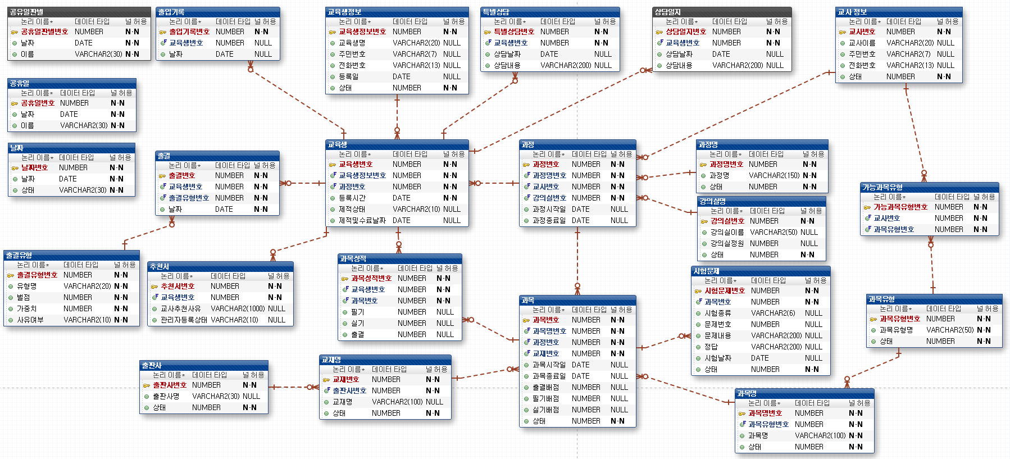
데이터베이스 설계 PRESENTATION
CONTENTS 2 ERD 설계

Slide 12
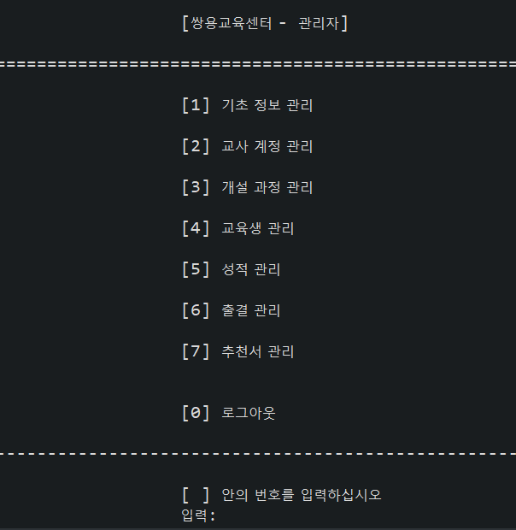
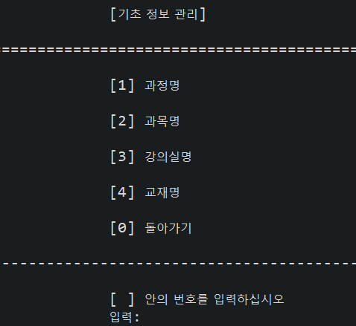
데이터베이스 설계 PRESENTATION
CONTENTS 3 화면 설계
관리자 – 기초정보관리
< 관리자 메인 메뉴 >
< 관리자 기초정보관리 메뉴 >

Slide 13
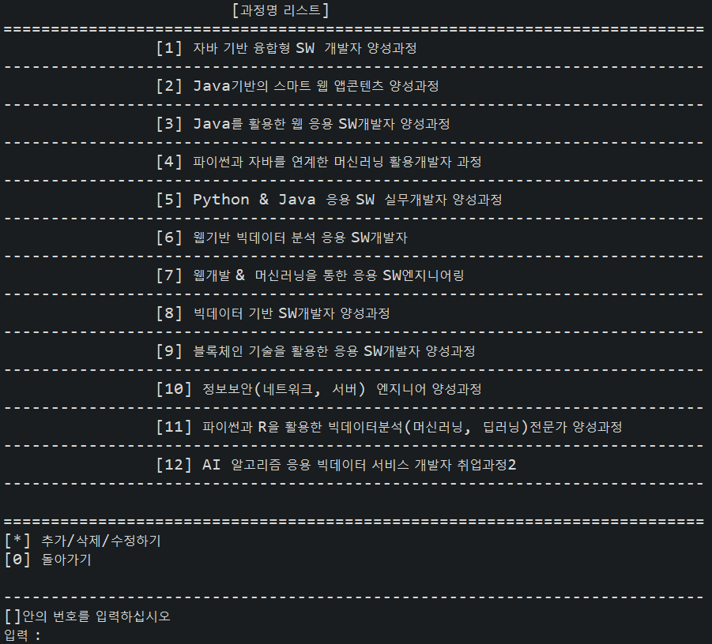
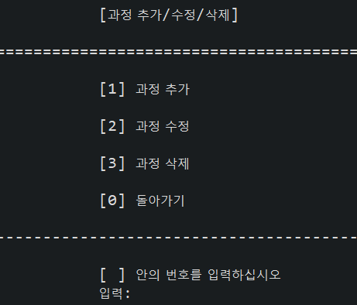
데이터베이스 설계 PRESENTATION
CONTENTS 3 화면 설계
관리자 – 기초정보관리
과정명 추가
< 과정명 리스트 출력 >
[*] 입력 과정명 추가/삭제/수정
< 과정 추가/수정/삭제 메뉴 >

Slide 14
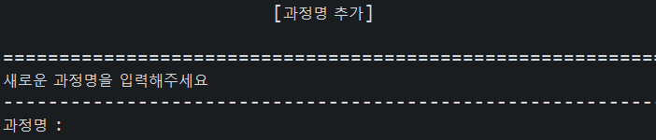
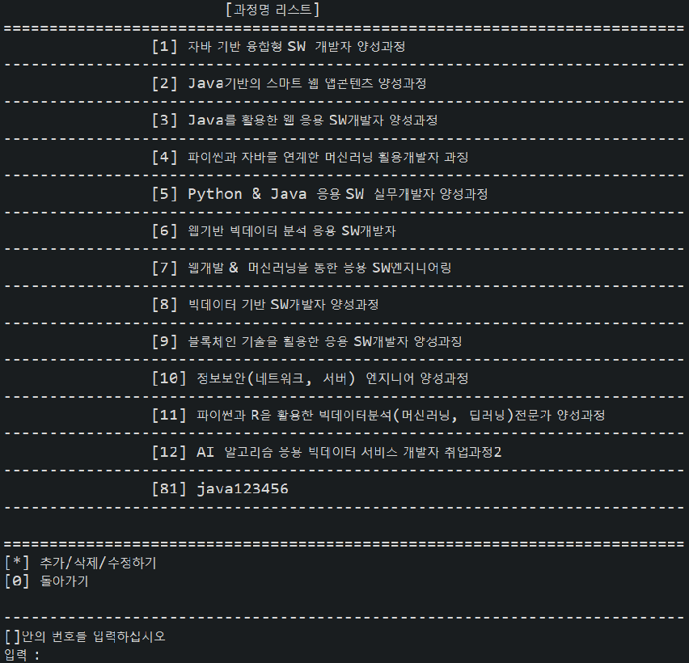
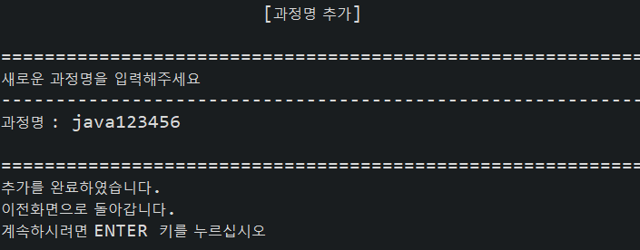
데이터베이스 설계 PRESENTATION
CONTENTS 3 화면 설계
관리자 – 기초정보관리
관리자 – 기초정보관리
과정명 추가
과정명 추가/수정/삭제 메뉴 -> [1] 과정명 추가
새로운 과정명 입력 -> ‘Java123456’ 입력
과정 [81] ‘java123456’ 추가 완료

Slide 15
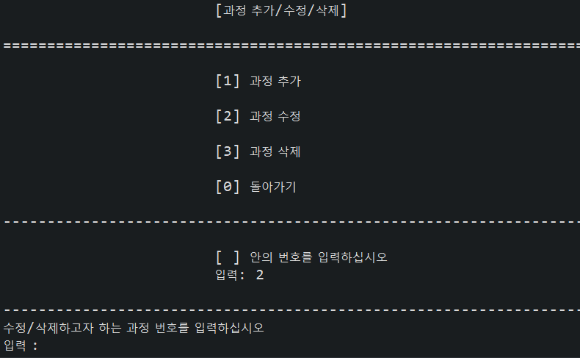
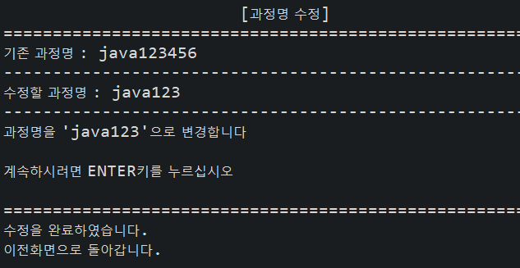
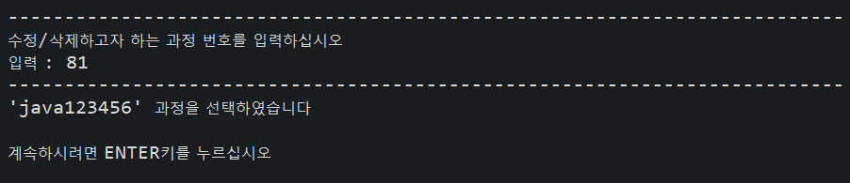
데이터베이스 설계 PRESENTATION
CONTENTS 3 화면 설계
관리자 – 기초정보관리
과정명 수정
과정명 추가/수정/삭제 메뉴
-> [2] 과정명 수정 선택
수정할 과정 번호 입력
-> [81] ‘Java123456’ 과정 선택 -> ‘Java123’ 변경

Slide 16
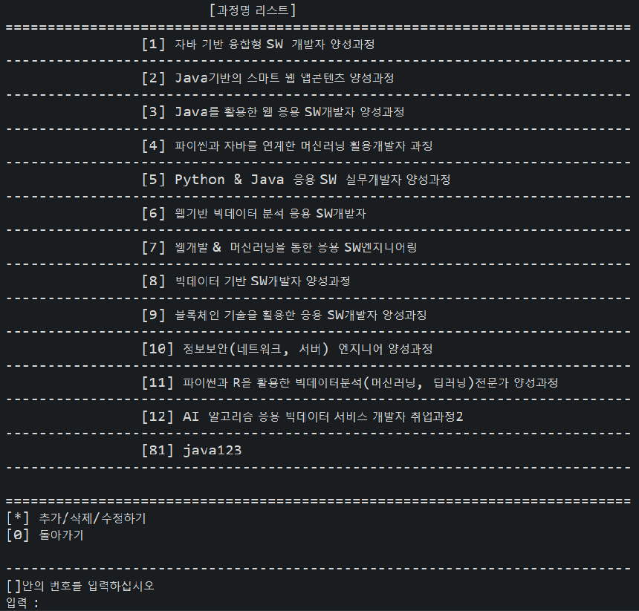
데이터베이스 설계 PRESENTATION
CONTENTS 3 화면 설계
관리자 – 기초정보관리
과정명 수정
과정[81] java123 수정 완료

Slide 17
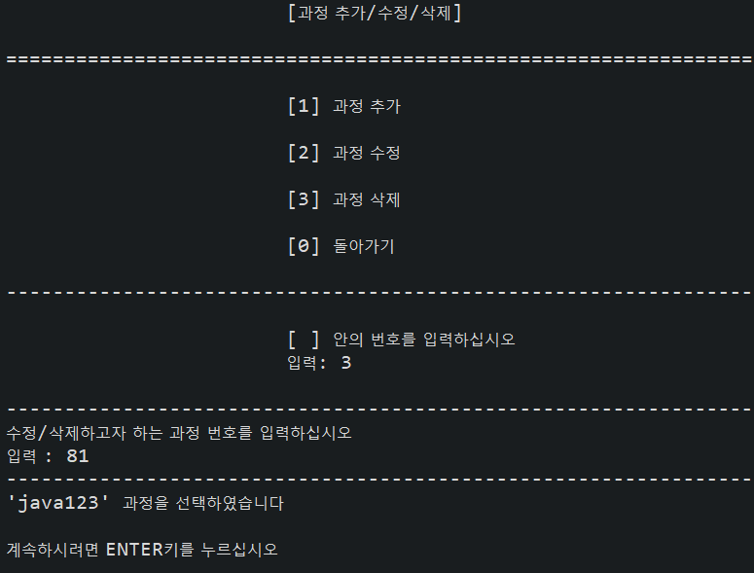
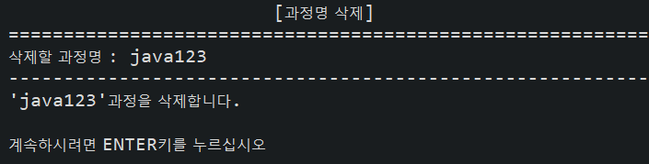
데이터베이스 설계 PRESENTATION
CONTENTS 3 화면 설계
관리자 – 기초정보관리
과정명 삭제
과정 추가/수정/삭제 메뉴
-> [3] 과정 삭제 선택
삭제하려는 과정번호 입력
-> [81] ‘java 123’ 과정 삭제

Slide 18
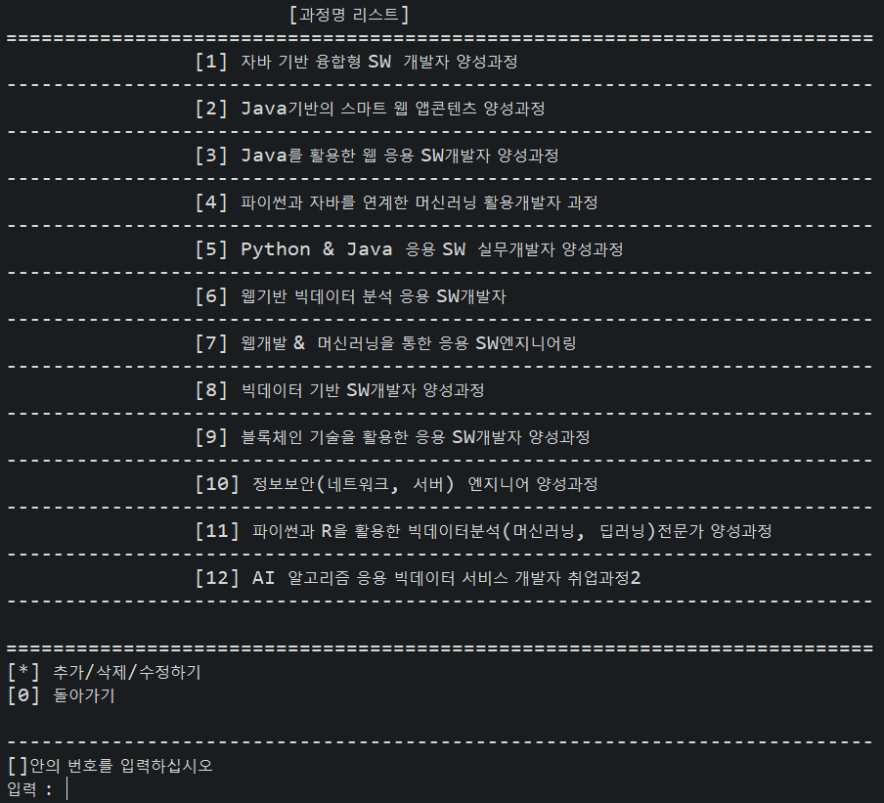
데이터베이스 설계 PRESENTATION
CONTENTS 3 화면 설계
관리자 – 기초정보관리
과정명 삭제
과정[81] java123 삭제 완료

Slide 19
데이터베이스 설계 PRESENTATION
CONTENTS 3 화면 설계
관리자 – 기초정보관리
관리자 – 기초정보관리
과목명 추가
< 관리자 기초정보관리 메뉴 >

Slide 20
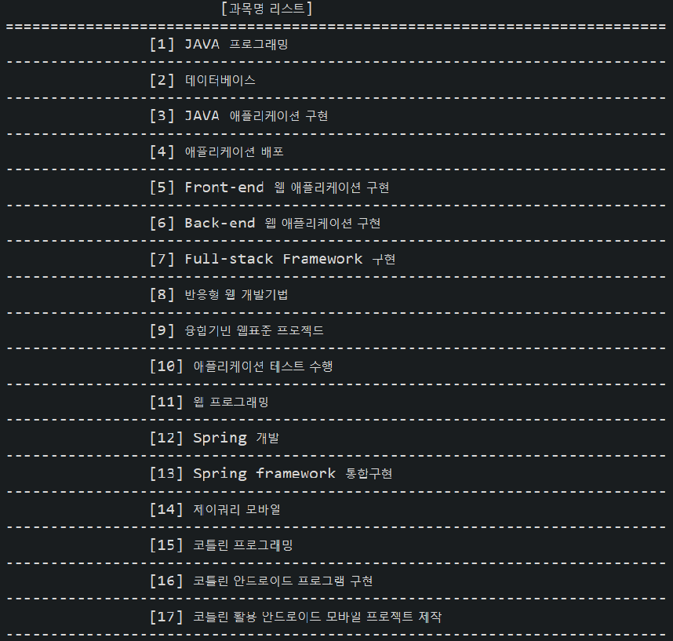
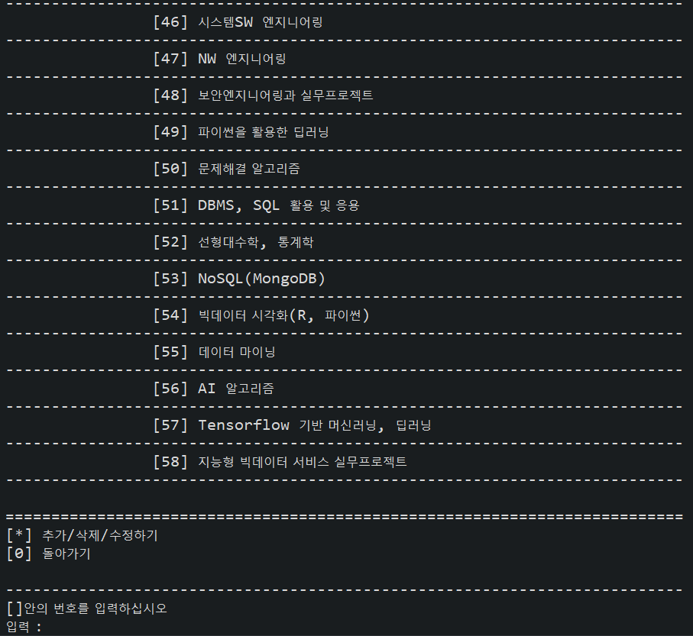
데이터베이스 설계 PRESENTATION
CONTENTS 3 화면 설계
관리자 – 기초정보관리
과목명 추가
< 과목명 리스트 > 출력 -> [*] 추가/삭제/수정하기

Slide 21
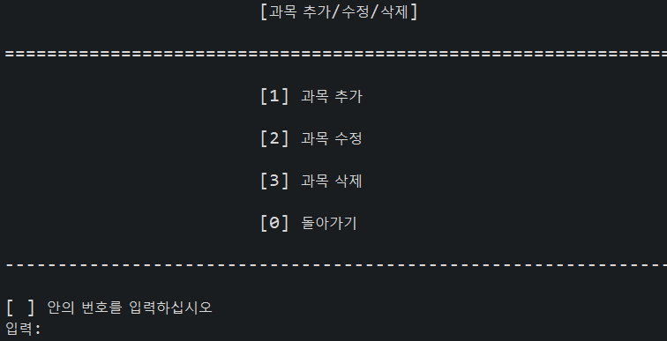
데이터베이스 설계 PRESENTATION
CONTENTS 3 화면 설계
관리자 – 기초정보관리
관리자 – 기초정보관리
과목명 추가
과목 추가/수정/삭제 메뉴-> [1] 과목 추가 선택

Slide 22
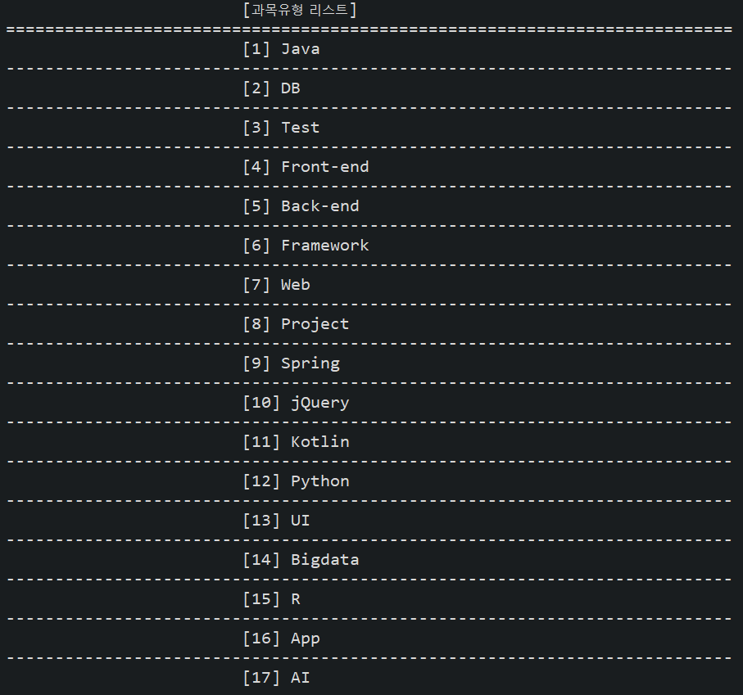
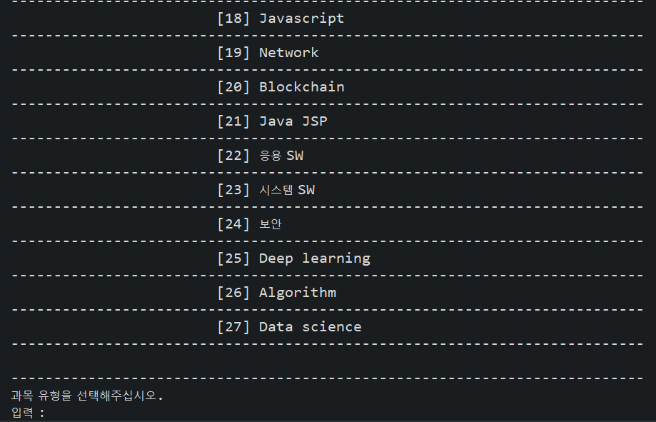
데이터베이스 설계 PRESENTATION
CONTENTS 3 화면 설계
관리자 – 기초정보관리
관리자 – 기초정보관리
과목명 추가
과목 추가 -> 과목유형 리스트 출력 -> 과목 유형 선택

Slide 23
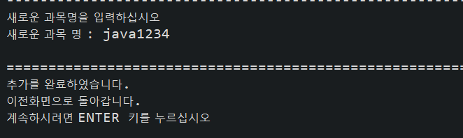
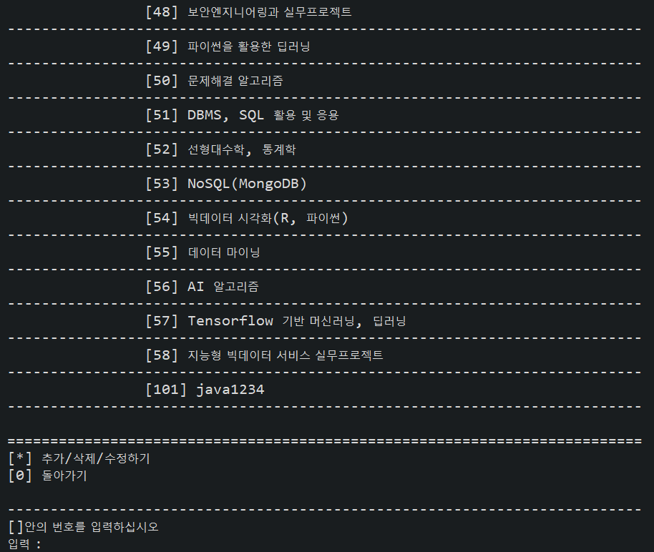
데이터베이스 설계 PRESENTATION
CONTENTS 3 화면 설계
관리자 – 기초정보관리
관리자 – 기초정보관리
과목명 추가
과목 유형 선택 ->
새로운 과목명 입력 ‘java1234’
[101] ‘Java1234’
새로운 과목명 확인

Slide 24
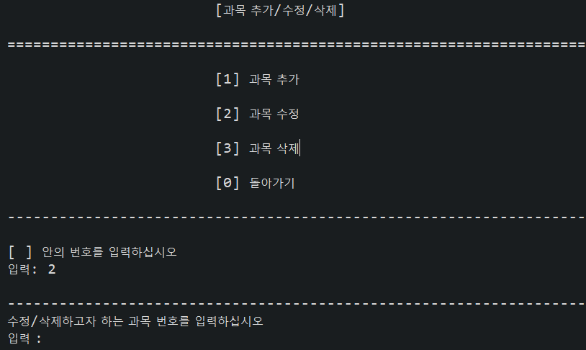
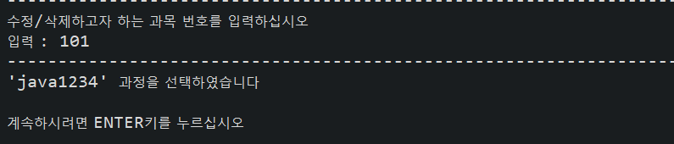
데이터베이스 설계 PRESENTATION
CONTENTS 3 화면 설계
관리자 – 기초정보관리
관리자 – 기초정보관리
과목명 수정
과목명 추가/수정/삭제 메뉴
-> [2] 과목명 수정 선택
수정할 과목번호 입력
-> [101] ‘java1234’ 과목 선택

Slide 25
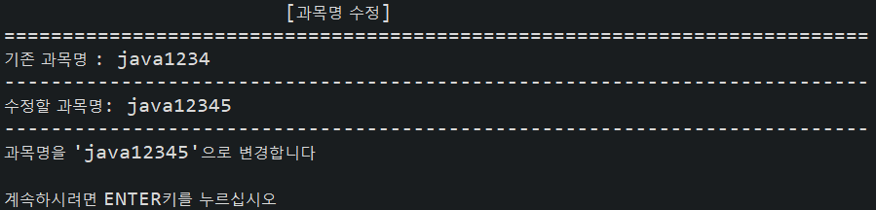
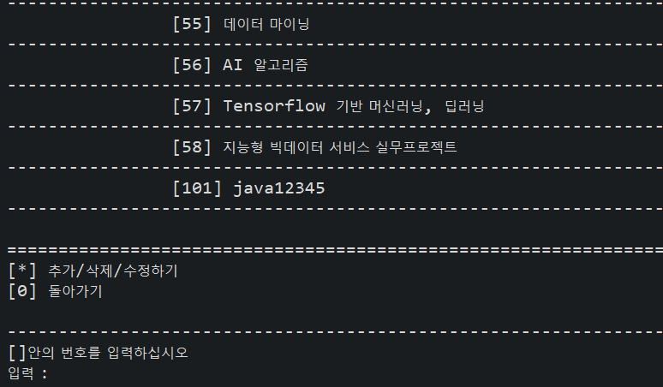
데이터베이스 설계 PRESENTATION
CONTENTS 3 화면 설계
관리자 – 기초정보관리
관리자 – 기초정보관리
과목명 수정
기존 과목명 ‘java1234’
-> 수정할 과목명 ‘java12345’ 입력
‘java12345’
과목명 리스트에서 확인

Slide 26
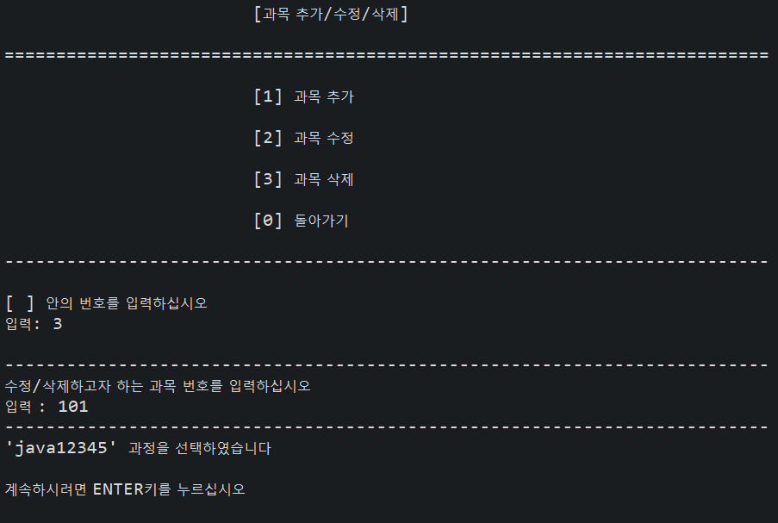
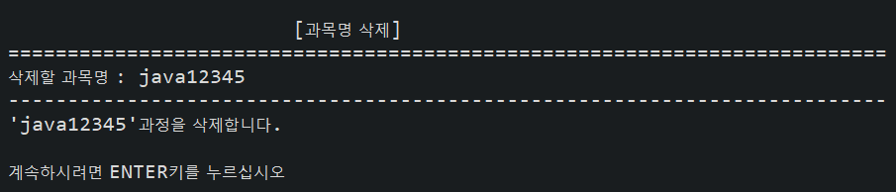
데이터베이스 설계 PRESENTATION
CONTENTS 3 화면 설계
관리자 – 기초정보관리
관리자 – 기초정보관리
과목명 수정
과목명 추가/수정/삭제 메뉴
-> [3] 과목 삭제 선택
삭제할 과목 번호 입력
-> [101] ‘java12345’ 입력

Slide 27
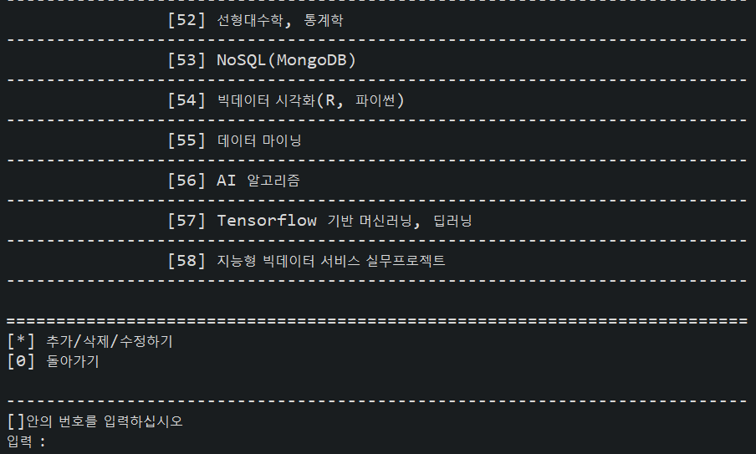
데이터베이스 설계 PRESENTATION
CONTENTS 3 화면 설계
관리자 – 기초정보관리

Slide 28
데이터베이스 설계 PRESENTATION
CONTENTS 3 화면 설계

Slide 29
데이터베이스 설계 PRESENTATION
CONTENTS 3 화면 설계

Slide 30
데이터베이스 설계 PRESENTATION
CONTENTS 3 화면 설계

Slide 31
데이터베이스 설계 PRESENTATION
CONTENTS 3 화면 설계

Slide 32
데이터베이스 설계 PRESENTATION
CONTENTS 3 화면 설계

Slide 33
데이터베이스 설계 PRESENTATION
CONTENTS 3 화면 설계

Slide 34
데이터베이스 설계 PRESENTATION
CONTENTS 3 화면 설계

Slide 35
데이터베이스 설계 PRESENTATION

Slide 36
데이터베이스 설계 PRESENTATION

Slide 37
데이터베이스 설계 PRESENTATION

Slide 38
데이터베이스 설계 PRESENTATION

Slide 39
데이터베이스 설계 PRESENTATION

Slide 40
POWER POINT PRESENTATION
IMG
IMG
IMG
IMAGE. 1
IMAGE. 1
IMAGE. 1
CONTENTS A
컨텐츠에 대한 내용을 적어요
Enjoy your stylish business and campus life with BIZCAM
CONTENTS A
컨텐츠에 대한 내용을 적어요
Enjoy your stylish business and campus life with BIZCAM
CONTENTS A
컨텐츠에 대한 내용을 적어요
Enjoy your stylish business and campus life with BIZCAM

Slide 41
POWER POINT PRESENTATION
35%
36%
CONTENTS A
컨텐츠에 대한 내용을 적어요
Enjoy your stylish business and campus life with BIZCAM
CONTENTS A
컨텐츠에 대한 내용을 적어요
Enjoy your stylish business and campus life with BIZCAM
POWER POINT
PRESENTATION
31%
45%
CONTENTS A
컨텐츠에 대한 내용을 적어요
Enjoy your stylish business and campus life with BIZCAM
CONTENTS A
컨텐츠에 대한 내용을 적어요
Enjoy your stylish business and campus life with BIZCAM

Slide 42
POWER POINT PRESENTATION
CONTENTS. 1
각 항목에 대한 구체적인 내용을 이 공간에 적어주면 됩니다.
내용을 적는데 공간이 부족하지는 않겠지요?
CONTENTS. 1
각 항목에 대한 구체적인 내용을 이 공간에 적어주면 됩니다.
내용을 적는데 공간이 부족하지는 않겠지요?

